Slide 1
C++ 标准库系列课程之 set 和 map 知多少
by 小彭老师（@archibate）
课件：https://github.com/parallel101/course
上一期：https://www.bilibili.com/video/BV1qF411T7sd

Slide 2
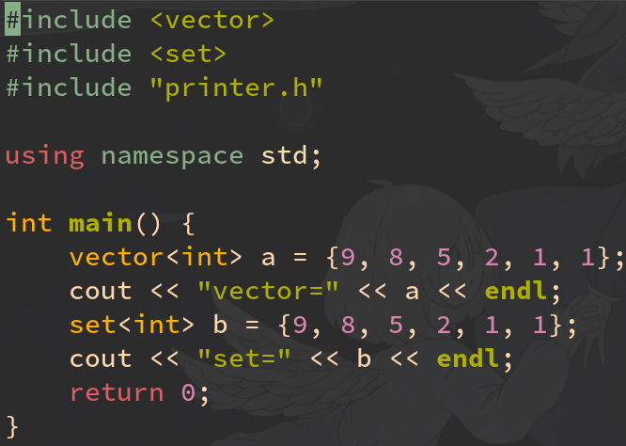

set 和 vector 的区别
都是能存储一连串数据的容器，有什么区别呢？
区别1：set会自动给其中的元素从小到大排序，而vector会保持插入时的顺序。
区别2：set会把重复的元素去除，只保留一个，即去重。
区别3：vector中的元素在内存中是连续的，可以高效地随机访问，set则不行。

Slide 3
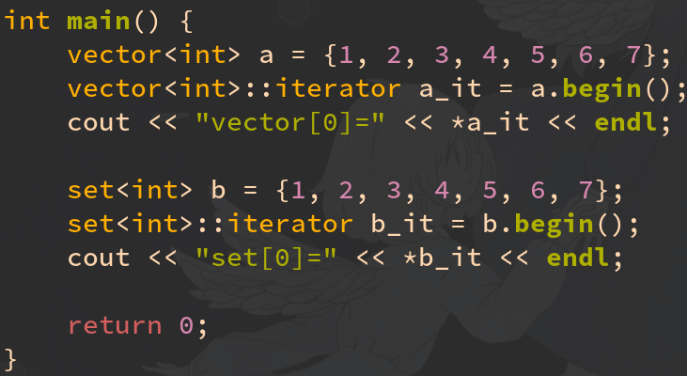
set 和 vector 迭代器区别
上节课讲了迭代器：vector 具有 begin() 和 end() 两个成员函数，他们分别返回指向数组头部元素和尾部再之后一格元素的迭代器对象。
vector 作为连续数组，他的迭代器基本等效于指针。
set 也有 begin() 和 end() 函数，他返回的迭代器对象重载了 * 来访问指向的地址。

Slide 4
迭代器的五大分类
 | 提供的运算符重载 | 具有此迭代器的容器 | 相应的 C++20 concept
输入迭代器 | *（可读取），!=，==，++（一次性） | istream_iterator | input_iterator
输出迭代器 | *（可写入），!=，==，++（一次性） | back_insert_iterator | output_iterator
前向迭代器 | *，!=，==，++ | forward_list | forward_iterator
双向迭代器 | *，!=，==，++，-- | set，map，list | bidirectional_iterator
随机访问迭代器 | *，!=，==，++，--，+，-，+=，-=，[] | vector，array，deque | random_access_iterator
迭代器外包装 | 和他所包装的迭代器保持一致 | reverse_iterator | 和所包装的迭代器一致
包含关系：前向迭代器＞双向迭代器＞随机访问迭代器
这意味着如果一个STL模板函数（比如std::find）要求迭代器是前向迭代器即可，那么也可以给他随机访问迭代器，因为前向迭代器是随机访问迭代器的子集。
例如，vector 和 list 都可以调用 std::find（set 则直接提供了 find 作为成员函数，稍后讨论）
https://www.cplusplus.com/reference/iterator/istream_iterator
https://en.cppreference.com/w/cpp/iterator/random_access_iterator

Slide 5
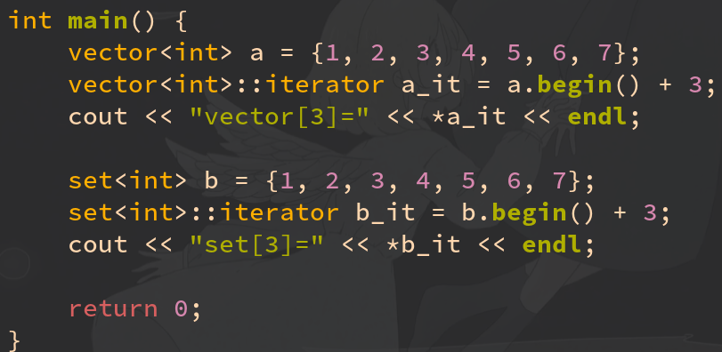
set 和 vector 迭代器区别
set 的迭代器对象也重载了 ++ 为红黑树的遍历。
vector 提供了 + 和 += 的重载，而 set 没有。这是因为 vector 中的元素在内存中是连续的，可以随机访问。而 set 是不连续的，所以不能随机访问，只能顺序访问。
所以这里调用 b.begin() + 3，就出错了。

Slide 6
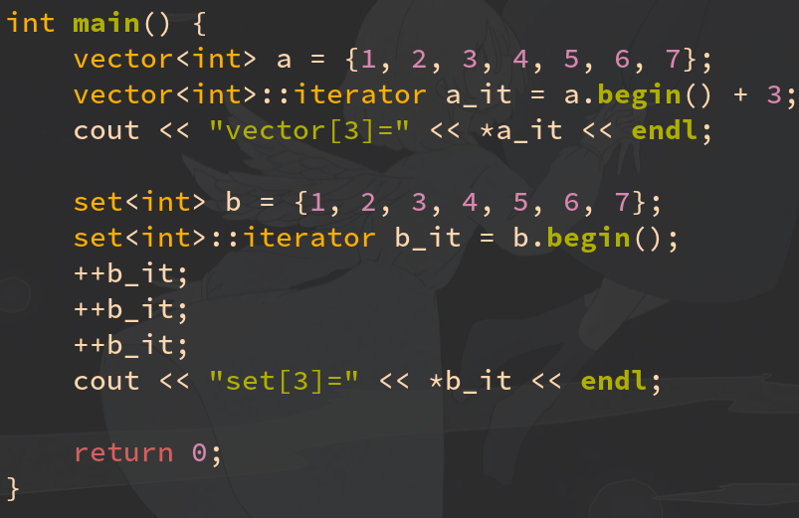

多次调用 ++ 实现 + 同样效果
set 迭代器没有重载 + 运算符，因为他不是随机迭代器。
那如果我确实需要让 set 迭代器向前移动 3 格怎么办？
可以调用三次 ++ 运算，实现和 + 3 同样的效果。
vector 迭代器的 + n 复杂度是 O(1)。而 set 迭代器模拟出来的 + n 复杂度为 O(n)。虽然低效，但至少可以用了。

Slide 7
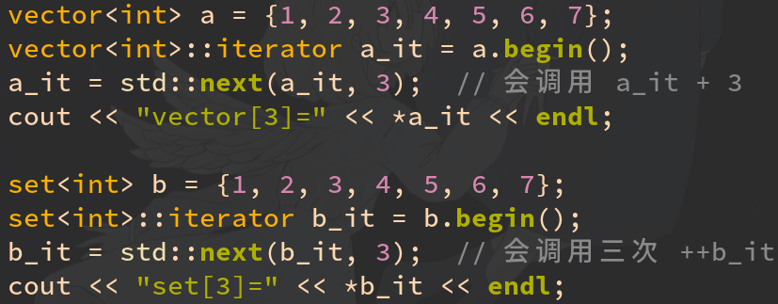
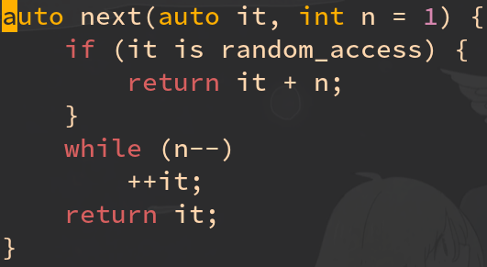
std::next 等价于 +
但是这样手写三个 ++ 太麻烦了，而且是就地操作，会改变迭代器本身。
因此标准库提供了 std::next 函数，他的内部实现相当于这样：
没错，他会自动判断迭代器是否支持 + 运算，如果不支持，会改为比较低效的调用 n 次 ++。

Slide 8
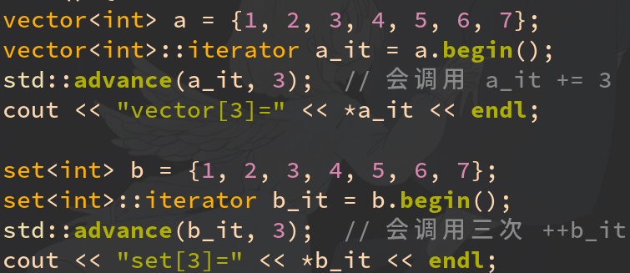
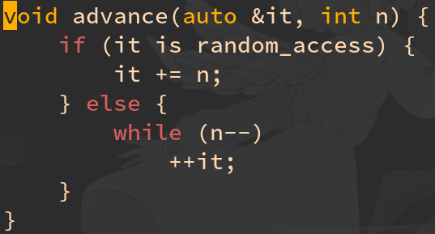
std::advance 等价于 +=
std::next 会返回自增后迭代器。
还有 std::advance 会就地自增作为引用传入的迭代器，他同样会判断是否支持 += 来决定要采用哪一种实现。
区别：advance 就地修改迭代器，没有返回值；next 修改迭代器后返回，不会改变原迭代器。
advance 相当于 +=，next 相当于 +。

Slide 9
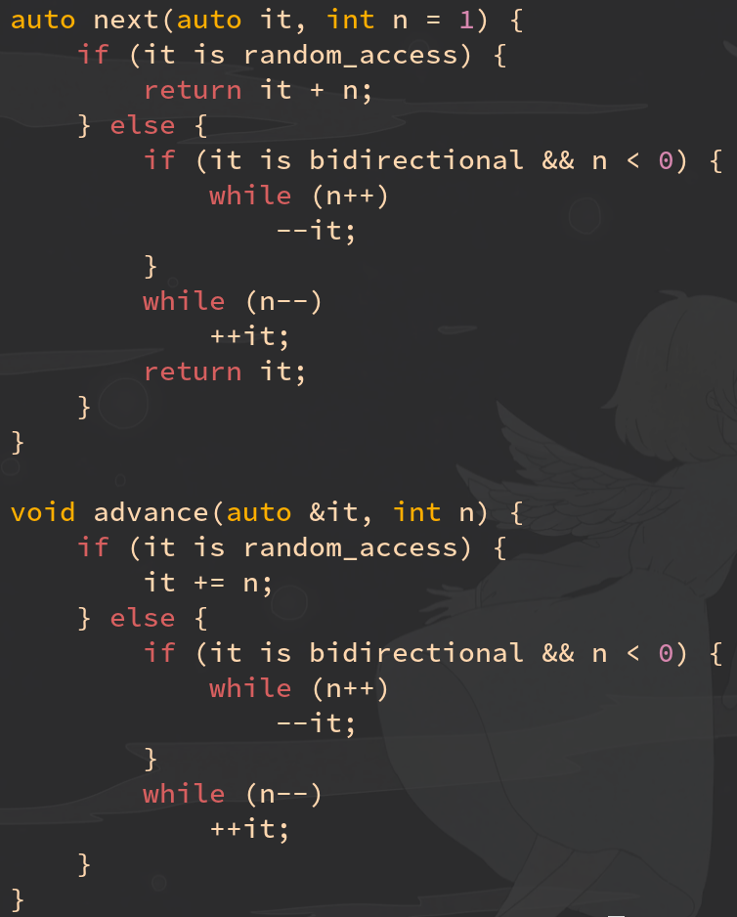
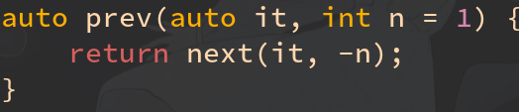
next 和 advance 同样支持负数
next 的第二个参数 n 通常是正数，表示向前走的距离。
如果迭代器类型是双向迭代器。next 的第二个参数 n 还可以是负数，这时他会让迭代器往前走一段距离，例如：
std::next(it, -3) 相当于 it - 3。
还可以用另一个专门的函数 std::prev(it, 3) 也相当于 it - 3。

Slide 10
迭代器系列帮手函数一览
帮手函数 | 等价于
it2 = std::next(it1, n) | it2 = it1 + n
it2 = std::prev(it1, n) | it2 = it1 - n
it2 = std::next(it1) | it2 = it1 + 1
it2 = std::prev(it1) | it2 = it1 - 1
std::advance(it1, n) | it1 += n
std::advance(it1, -n) | it1 -= n
n = std::distance(it1, it2) | n = it2 - it1
https://en.cppreference.com/w/cpp/iterator/distance

Slide 11
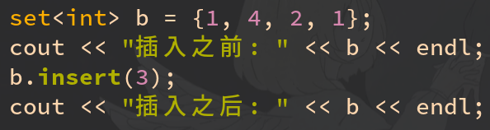

向 set 中插入元素
可以通过调用 insert 往 set 中添加一个元素。
用户无需关心插入的位置，例如插入元素 3 时，set 会自动插入到 2 和 4 之间，从而使元素总是从小到大排列。
pair<iterator, bool> insert(int val);

Slide 12
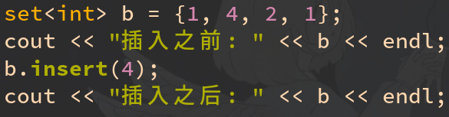

向 set 中插入元素
刚刚说过 set 具有自动去重的功能，如果插入的元素已经在 set 中存在，则不会完成插入。
例如往集合 {1,2,4} 中插入 4 则什么也不会发生，因为 4 已经在集合中了。
pair<iterator, bool> insert(int val);

Slide 13
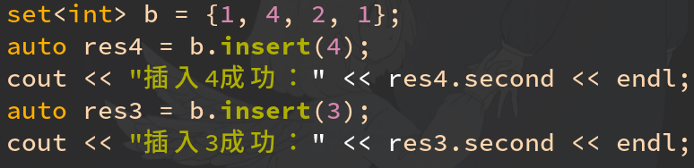

insert 的第二个返回值：表示插入是否成功
insert 函数的返回值是一个 pair 类型，也就是说他同时返回了两个值。其中第二个返回值是 bool 类型，指示了插入是否成功。
若元素在 set 容器中已存有相同的元素，则插入失败，这个 bool 值为 false；如果元素在 set 中不存在，则插入成功，这个 bool 值为 true。
pair<iterator, bool> insert(int val);

Slide 14
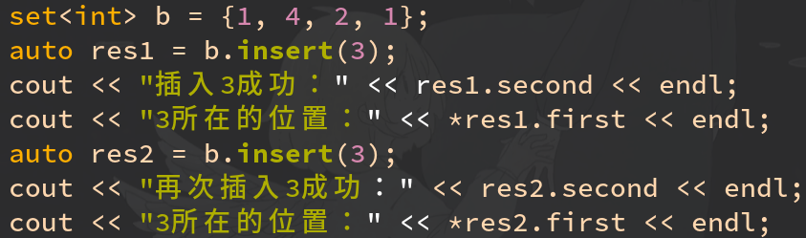
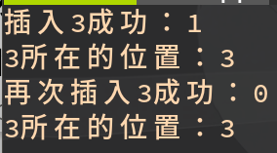
insert 的第一个返回值：指向插入/现有元素的迭代器
其中第一个返回值是一个迭代器，分两种情况讨论。
当向 set 容器添加元素成功时，该迭代器指向 set 容器新添加的元素，bool 类型的值为 true；
如果添加失败，即证明原 set 容器中已存有相同的元素，此时返回的迭代器就指向容器中相同的此元素，同时 bool 类型的值为 false。
pair<iterator, bool> insert(int val);
http://c.biancheng.net/view/7196.html

Slide 15
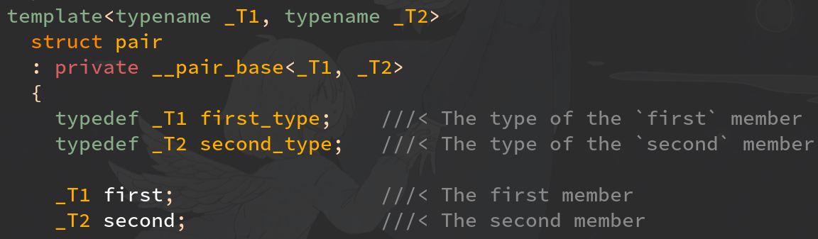
glibc 中 pair 的定义
pair 类似于 python 里的元组，不过固定只能有两个元素，自从 C++11 引入了能支持任意多元素的 tuple 以来，就没 pair 什么事了……但是为了兼容 pair 还是继续存在着。pair 是个模板类，根据尖括号里你给定的类型来替换这里的 _T1 和 _T2。例如 pair<iterator, bool> 就会变成：
struct pair {
iterator first;
bool second;
};

Slide 16
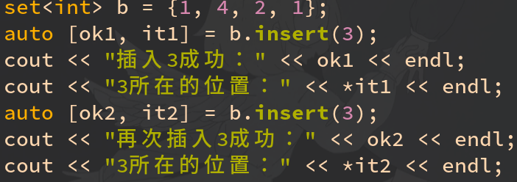
使用 C++17 的结构化绑定来拆解 pair
C++17 提供了结构化绑定(structual binding)的语法，可以取出一个 POD 结构体的所有成员，pair 也不例外。
auto [ok, it] = b.insert(3);
等价于
auto tmp = b.insert(3);
auto ok = tmp.first;
auto it = tmp.second;

Slide 17
从 set 到 map：有什么不同？

Slide 19
不同版本的 set 容器比较
类型 | 去重 | 排序 | 查找 | 插入
vector | × 元素可是任意值 | × 维持插入时顺序 | O(n)，需要遍历 | 尾部O(1) 头部O(n)
set | √ 不会有重复元素 | √ 从小到大排序 | O(logn)，稳定 | O(logn)，稳定
multiset | × 重复元素紧挨着 | √ 从小到大排序 | O(logn)，稳定 | O(logn)，稳定
unordered_set | √ 不会有重复元素 | × 随机打乱顺序 | O(1)，时快时慢 | O(logn)，时快时慢
unordered_multiset | × 重复元素紧挨着 | × 随机打乱顺序 | O(1)，时快时慢 | O(logn)，时快时慢

Slide 20
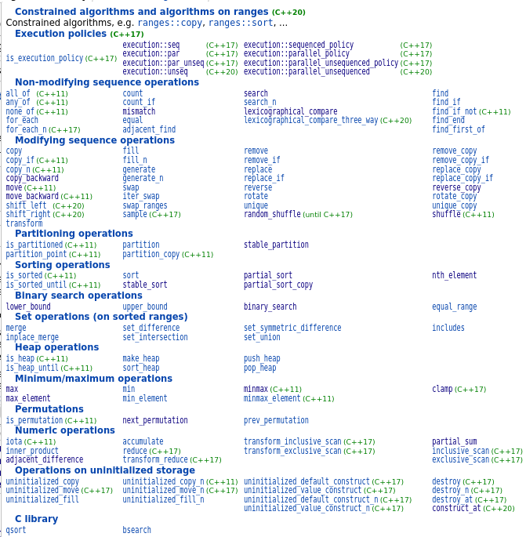
algorithm

Slide 21
algorithm
copy, copy_n
copy_if, copy_if_n
copy_backward
fill, fill_n
for_each, for_each_n
remove, remove_if
remove_copy, remove_copy_if
search, search_n
includes
mismatch
find, rfind
find_first_of, find_end
replace, replace_if
replace_copy, replace_copy_if

Slide 22
algorithm
search, search_n
mismatch
find, find_if, find_if_not
find_first_of, find_end
lexicographical_compare
equal
min, max, minmax, clamp
min_element, max_element, minmax_element
any_of, all_of, none_of
count, count_if
move, move_backward
swap_ranges

Slide 23
algorithm
next_permutation, prev_permutation
is_permutation
merge, inplace_merge
set_difference, set_symmetric_difference
set_union, set_intersection
includes
unique, unique_copy
transform, transform_n
generate, generate_n
iota
accumate, reduce, transform_reduce
inner_product
exclusive_scan, transform_exclusive_scan
inclusive_scan, transform_inclusive_scan
partial_sum

Slide 24
algorithm
binary_search
lower_bound, upper_bound, equal_range
nth_element, partition_point
partition, stable_partition, partition_copy
partial_sort, partial_sort_copy
sort, stable_sort
is_sorted, is_sorted_until
adjacent_difference
adjacent_find
swap_ranges
shuffle, sample
shift_left, shift_right
rotate, rotate_copy
reverse, reverse_copy

